Slide 1
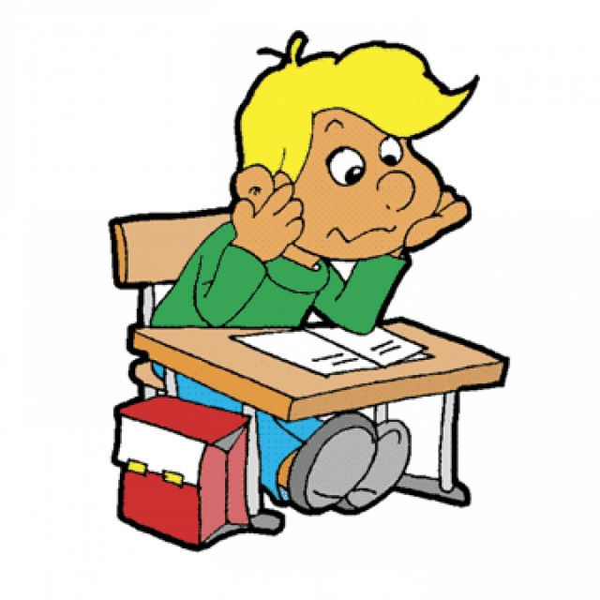

Учись решать, стараясь рассуждать!!!

Slide 2
РАЗМИНКА
Миша тратит на дорогу в школу 5 минут. Сколько минут он потратит на эту дорогу вдвоём с мамой?
Какие сто букв могут остановить движение транспорта?
Чего нет в дыне, ни в тыкве, но есть в арбузе, помидоре, огурце?
Как называется кусок ткани, которым покрывают стол?
Земля, где возле Нила, банан жуёт горилла, где родина жирафика. Земля зовётся …
Одно бросил, целую горсть взял. Что это?
В ночь мороз, с утра капель, значит на дворе…
Как называется птичий домик?
Как называется будущий цветок?
Смотри дерево по плодам, а человека по …

Slide 3
В школьной сумке я лежу, как ты учишься – скажу.
Из-под снега расцветает, раньше всех весну встречает.
Пришла без красок и кисти и перекрасила все листья.
Я вырос на грядке, характер мой гадкий, куда ни приду, всех до слёз доведу.
Посмотрите, дом стоит, до краёв водой налит, без окошек, но не мрачный, с четырёх сторон прозрачный, в этом домике жильцы – все умелые пловцы.
Он гоняет облака, треплет на море суда, мельницами управляет. Кто всем этим заправляет?
Белый камушек растаял, на доске следы оставил.
В огороде у дорожки стоит солнышко на ножке. Только жёлтые лучи у него не горячи.

Slide 4
Берут в лес, чтобы складывать в неё грибы.
Длинное узкое помещение.
Посуда для жарки.
Что будет, если написать 7 «Я»?
Картина старая висит, она о том мне говорит, каков был дед мой в 20 лет. Картину ту зовут …
Любит он во рту скрываться, знать, боится показаться.
Он пушистый, любит ласку, с огоньком зелёным глазки, в доме для него работа – на мышей вести охоту.
Страна, которую носят на голове.
Ближайшая к Земле звезда, видимая в дневное время.

Slide 5
Что можно подержать только в левой руке?
Греет ли зимой шуба?
Какие две ноты растут в огороде?
Без труда не вынешь…
Сколько месяцев в году насчитывают 28 дней?
Имена трёх русских былинных богатырей.
Этот великий композитор сочинял и играл свои произведения, будучи глухим. Кто это?
Какое колесо не вращается при спуске автомобиля с горы?

Slide 6
Переделайте предложения, заменив фразеологизмы подходящими по смыслу словами.
Они жили душа в душу.
У Знайки – ума палата.
Диктант на носу, а он и в ус не дует.
Слышно как муха пролетит.
На фильм пришли к шапочному разбору.
Он себе на уме.
Дома его в ежовых рукавицах держат.
Он хулиганит, а ему всё с рук сходит.
Он палец о палец не ударит, чтобы помочь.
В работе он кого хочешь за пояс заткнёт.
Строго.
Поздно.
Тихо.
Дружно.
Скоро.
Не волнуется.
Не постарается.
Сообразительный
Превзойдёт.
Замкнутый.
Не наказывали.

Slide 7
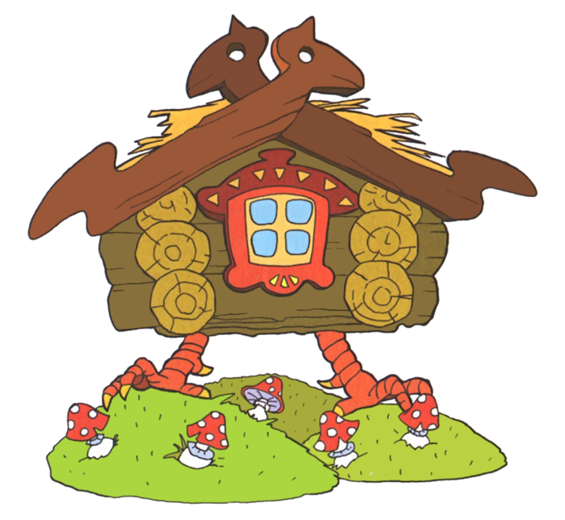
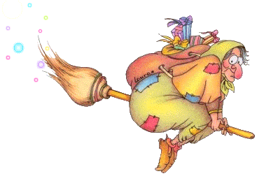
Найдите ту Бабу-Ягу, которая живёт в этой избущке.
5
4
2
3
1

Slide 8
Впишите в клетки слова так, чтобы они вместе с буквами, стоящими рядом образовали новые слова.
ДЫРО
ЛЕДО
ПРИ
У
К
КОЛО
Р
ПОЛ
ПРИЗ
М
Ф
БАТ
БА

Slide 9
В столбики записаны фамилии людей, род их занятий и произведения. Определи, кто из них кем является и что ими создано. Соедини стрелочкой.
И. Левитан
В. Перов
И. Шишкин
А. Пушкин
В. Шаинский
А. Толстой
Н. Носов
П. Чайковский
Л. Толстой
М. Глинка
писатель
композитор
художник
художник
писатель
писатель
композитор
художник
композитор
писатель
«Чунга-Чанга»
картина «Тройка»
картина «Март»
картина «Утро в сосновом бору»
«Приключения Незнайки»
опера «Руслан и Людмила»
«Приключения Буратино»
сказка «Три медведя»
поэма «Руслан и Людмила»
балет «Щелкунчик»

Slide 10
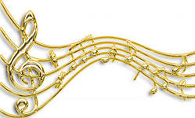

Отгадай, в каких именах спрятались ноты.
ля, ля, фа , ре ,
ми , ми , си ,
си , до .

Slide 11
Когда Оля спросила у дедушки, сколько ему лет, дед ответил: «Если проживу ещё половину того, что я прожил, да ещё один год, то мне будет сто лет». Сколько лет Олиному дедушке?
Журнал состоит из 16 двойных листов. На каком листе сумма номеров страниц наибольшая?

Slide 12
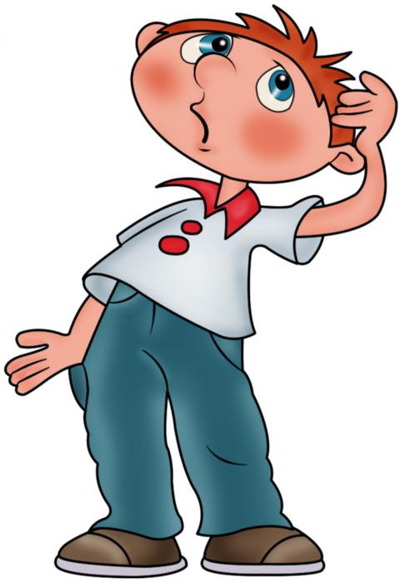
Однажды на школьном дворе встретились 5 мальчиков. Они быстро познакомились и стали спрашивать друг друга, сколько кому лет. Оказалось, что Гриша младше Феди, но старше Васи. Федя младше Коли, а Данила младше Васи. Сколько лет каждому, если им 6, 7, 8, 9 и 10лет.

Slide 13
Вставь в пословицы нужные по смыслу антонимы.
Петь хорошо _____, а говорить ________.
Труд всегда _______, а лень только ________.
_________ сторона – мать, ______ - мачеха.
Лучше пощёчина от _____, чем хлеб от ________.
Не хитро _________, хитро _______.
__________ дело лучше _________ безделья.
У мудрого человека ________ уши и _________ язык.
Пока молод, не страшен ни _____, ни _______.
Не было бы _______, да ________ помогло.
Не верь ________, верь _________.
Слова для справок: длинный – короткий, вместе – отдельно, жар - холод, счастье – несчастье, даёт – берёт, маленький - большой, родной – чужой, взять – отдать, друг – враг, начало – конец.

Slide 14
Вставьте вместо точек слово из трёх букв, которое служило бы окончанием первого слова и началом второго.
КАРНА (…) ЬС
ВАМ (…) АМИДА
ПОД (…) ОК
КОН (…) ГАН

Slide 15
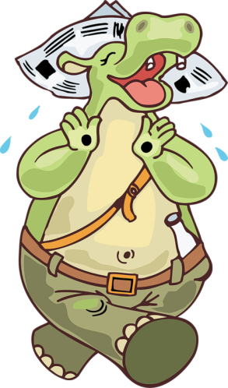

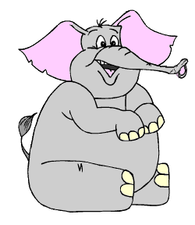
Помоги собрать гостей!
Это было в воскресенье
У слона на дне рожденья.
Гости пели, веселились,
В хороводе так кружились,
Так кружились, так вертелись,
Что на части разлетелись.
Раз, два, три, четыре, пять,
Помоги гостей собрать.
АН – ЛО – ТИ –
ДИ – ПА – КО – ДИЛ
КО – КРО – ШИМ – КО – ЗЕ – ПАН – РИЛ
НА – МОТ – ГЕ – БЕ – РАФ – Е – ГИ – МУР – ГО – ЛА – ЛЕ – БРА – БРАЗ – ЖИ!

Slide 16
Решите анаграммы и исключите лишнее слово.
АТСЕН
ТИВОНР
РАКЫШ
КООН

Slide 17
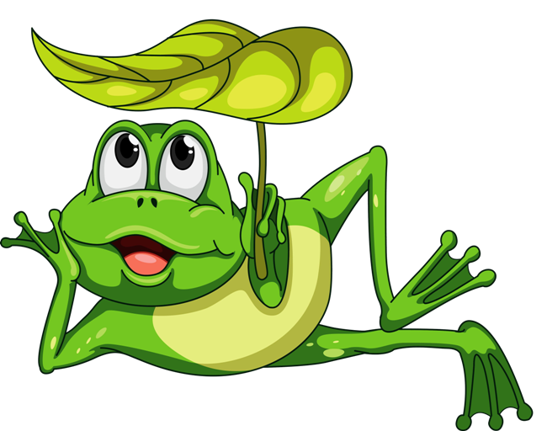
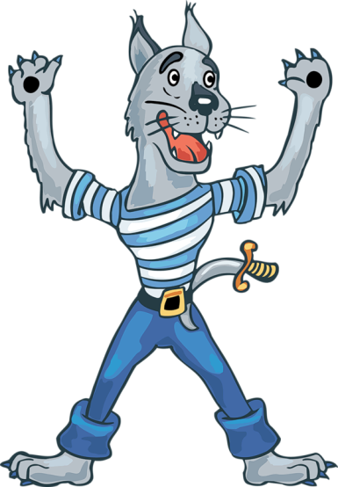
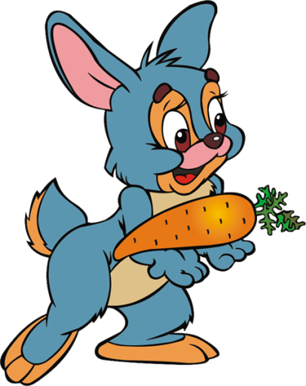
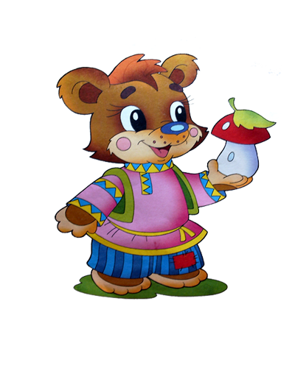
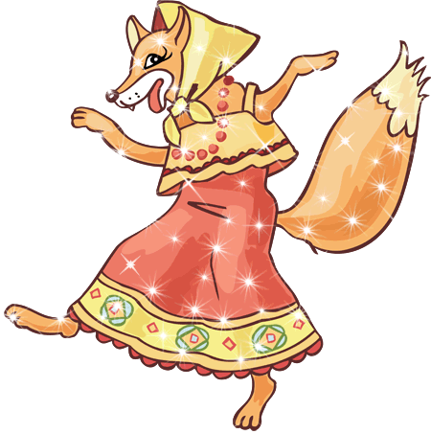
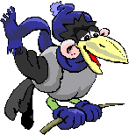
Лягушка встречала гостей. Лиса пришла раньше
Медведя. Волк позже Зайца, Медведь раньше Зайца,
Сорока позже Волка. Напиши, кто пришёл раньше
всех? Кто был последним?

Slide 18

Подберите слово, которому могут предшествовать любые из букв слева.
С
ПРИ
ИС
РОС (…)
КА
ОТ
ЛИС
ПЛА

Slide 19
Отгадайте слова.
1 | 2 | 3 | 4 | 5 | 6
Р | А | Т | С | А | Н
1 | 2 | 3 | 4 | 5 | 6 | 7
Р | А | Н | О | К | И | Ф

Slide 20
Поймите закономерность и впишите недостающее слово в скобки нижнего ряда.
АРГОН (РОЗА) ГРОЗА
АТЛЕТ (_ _ _ _ ) НОРМА
ТОРГ (ГРАЧ) ЧАЙКА
ГОРБ (_ _ _ _) СУДАК
ПЛАТА (ТАНК) ОКУНЬ
ВЕРБА (_ _ _ _) АТЛАС
КОРА (КОЗА) АЗОТ
КЛЁН (_ _ _ _) ПИЛА

Slide 21
Ты наверняка узнаешь некоторые из этих картинок (друдлов)

Slide 22
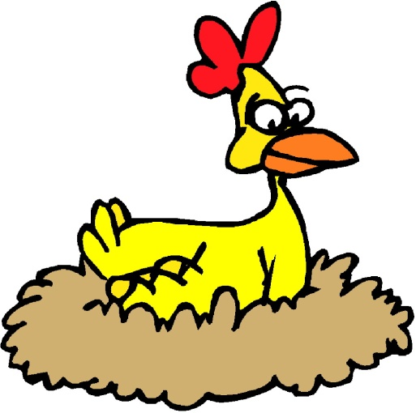
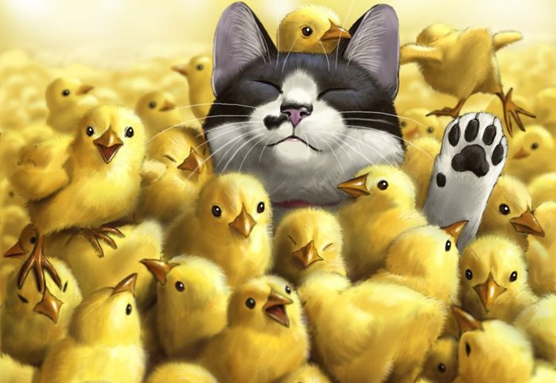
В пустые клеточки впиши буквы так, чтобы вместе с уже написанной буквой К в каждой строчке получилось слово.
К

Slide 23
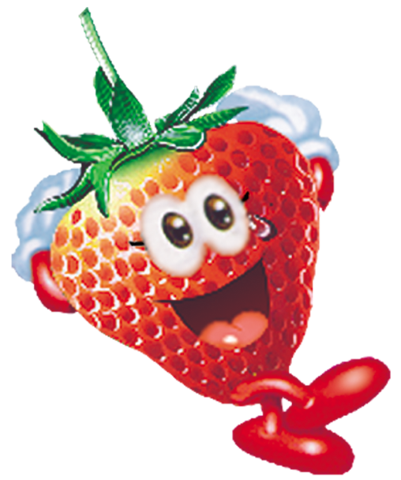
Подберите к каждой группе слово, которому могут предшествовать любые из букв слева.
М
С
ЯГ
(…)
В
ШК
БОР

Slide 24
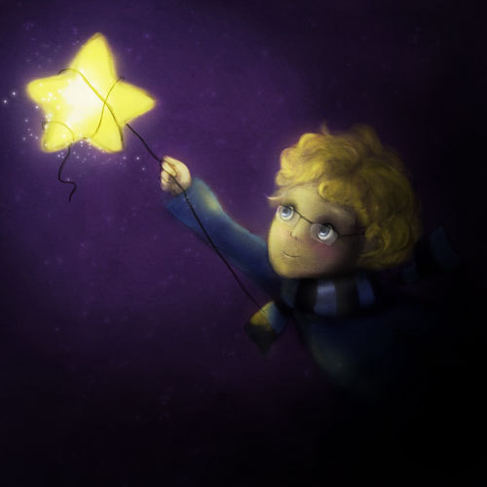
О каком человеке так говорят?
1. У него денег куры не клюют.
а) бедный б) богатый в) трудолюбивый
2. Он сухим выйдет из воды.
а) ловкий б) робкий в) весёлый
3. Он звёзд с неба не хватает.
а) умный б) глупый в) высокий
4. У него семь пятниц на неделе.
а) ненадёжный б) надёжный в) богатый
5. Он обведёт вокруг пальца кого-либо.
а) простодушный б)сильный в) хитрый

Slide 25
Вася записал 99 чисел: 1, 2, 3, …, 98, 99. Сколько раз ему в записи встретилась цифра 5?
3 курицы за 3 дня снесли 3 яйца. Сколько яиц снесут 12 кур за 12 дней, если они будут нести такое же и одинаковое количество яиц за один и тот же промежуток времени?

Slide 26
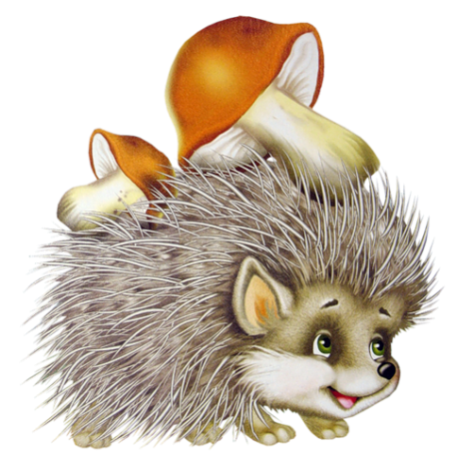
В чаще букв спрятано 10 названий ягод и плодов. Помогите ежу отыскать их, чтобы сделать запасы на зиму.
Ы | В | Ц | Н | Г | Н | Ш | М | Ж | З
Ь | Я | Б | Л | О | К | О | О | С | Е
Ч | О | П | У | Г | А | Й | Р | О | М
Е | К | А | Л | И | Н | А | О | К | Л
Р | О | Ё | Ь | Е | И | Ж | Ш | И | Я
Н | М | А | Л | И | Н | А | К | Р | Н
И | О | Г | Р | У | Ш | А | А | Б | И
К | Ш | К | О | Л | О | Б | Е | А | К
А | К | Р | Я | Б | И | Н | А | А | А
Д | Б | Р | У | С | Н | И | К | А | Ф

Slide 27
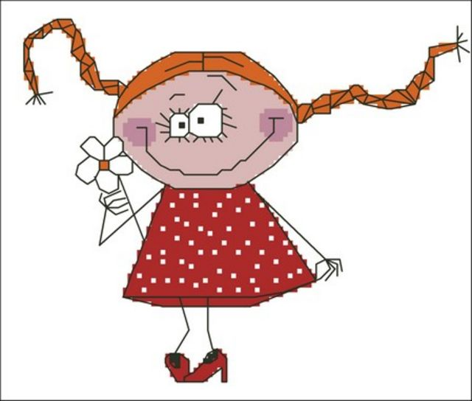
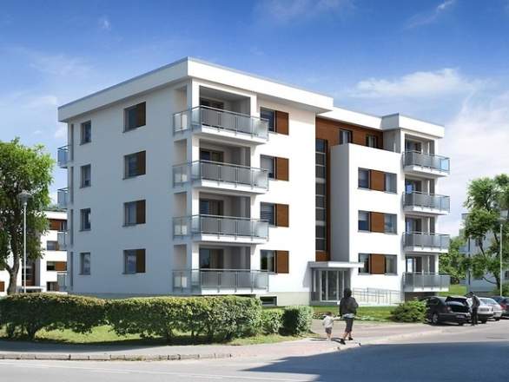



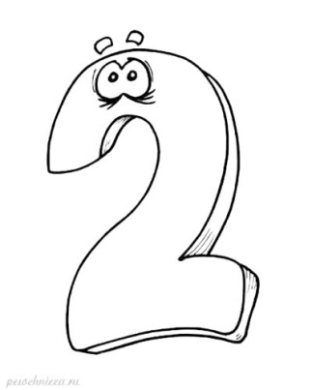
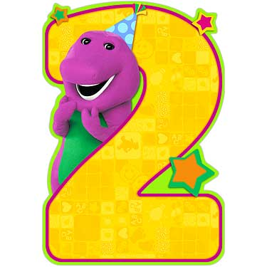
В четырёхэтажном доме Зина живёт выше Кати, но ниже Вали, а Даша живёт ниже Кати. Кто на каком этаже живёт?
Пользуясь только сложением, запиши число 28 при помощи пяти двоек.

Slide 28
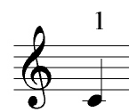
Какие слова зашифрованы в ребусах?
А
е
е
е
ФО
е
е
ча
е
е
РИ
е
е
е
е
е
А
РОТ
НАС

Slide 29
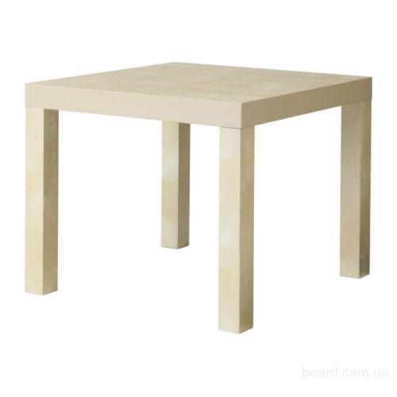

+ ЦА
Х
СТ
ЛИ
У
НЬ
ШКА

Slide 30
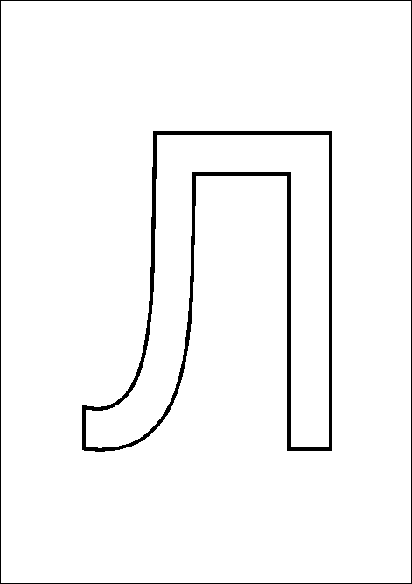
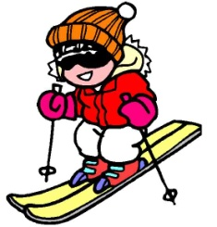
Д
РО
А
а

Slide 31
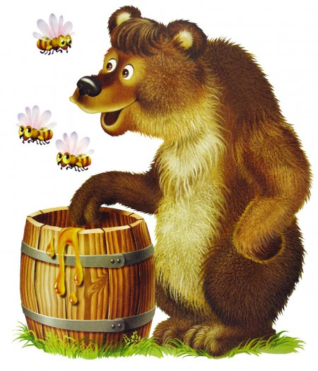
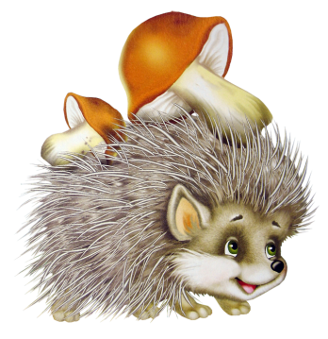
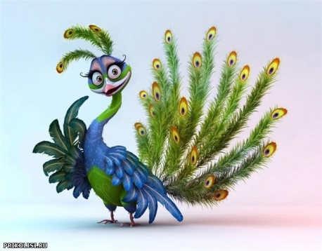
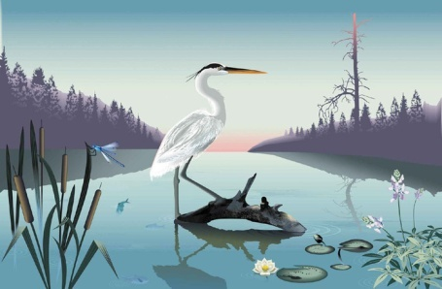
Подберите к каждому существительному из правой колонки соответствующее определение из левой.
ГОЛОДНЫЙ
ГРЯЗНАЯ
КОЛЮЧИЙ
БОРОДАТЫЙ
СТРОЙНАЯ
КОСОЛАПЫЙ
ДЛИННОНОГАЯ
ЖЕЛТОРОТЫЙ
РАСФУФЫРЕННЫЙ
МЕДВЕДЬ
ПТЕНЕЦ
ВОЛК
ПАВЛИН
ЁЖ
СВИНЬЯ
КОЗЁЛ
ЦАПЛЯ
ЛАНЬ

Slide 32
Замени в предложениях и текстах повторяющиеся слова синонимами.
Среди маленьких животных своими микро-
маленькими размерами скопическими
отличается маленькая крошечными
птичка колибри.
Весёлые ребята своими весёлыми жизнерадостный
шутками развеселили самых рассмешить
невесёлых старушек. мрачный

Slide 33
Отгадайте, какие слова спрятались на картинках (изографы)

Slide 34
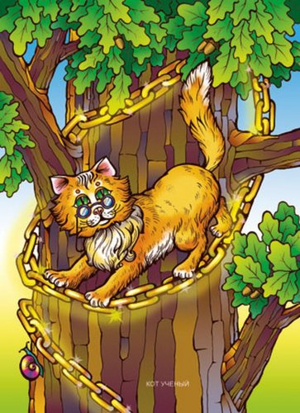
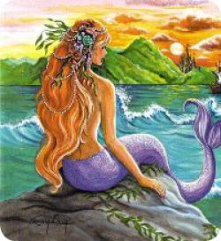
Закончите крылатые выражения, встречающиеся во многих сказках:
Поди туда – не знаю куда, ____________________.
Скоро сказка сказывается, _____________________.
Я там был, мёд-пиво пил, ____________________.
В некотором царстве, __________________________.
Жили-были _____________________.
Это всё присказка, _______________.

Slide 35
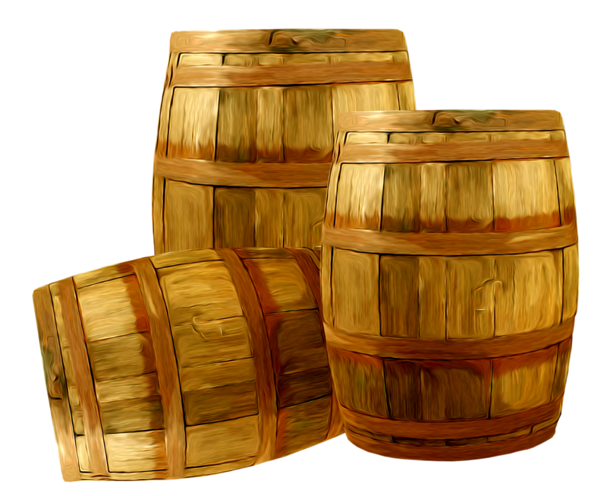
Какие слова зашифрованы в ребусах?
,

Slide 36


,
Л

Slide 37

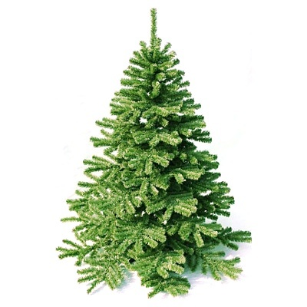

Slide 38
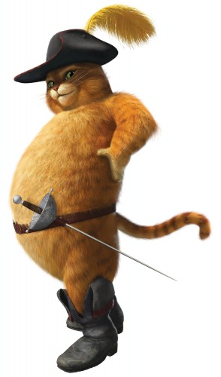

Slide 39
Составьте за 1 минуту 10 слов по конструкции:
М _ _
М _ _
М _ _
М _ _
М _ _
М _ _
М _ _
М _ _
М _ _
М _ _

Slide 40
Соедини половинки слов так, чтобы получились целые слова.
МЕЛ
ТРИ
ФАРТ
ПА
УРА
ПАР
ПА
ГОР
КОСТЬ
ГАН
ШОК
АД
ОДИЯ
УК
БУНА
СТА

Slide 41
Заполни пустые клетки синонимами, состоящими из такого же количества букв.
ш | у | м
ж | а | р | а
б | е | д | а
м | о | р | о | з
п | у | р | г | а
г | р | у | с | т | ь
п | р | о | ч | н | ы | й
п | р | о | с | и | т | ь

Slide 42
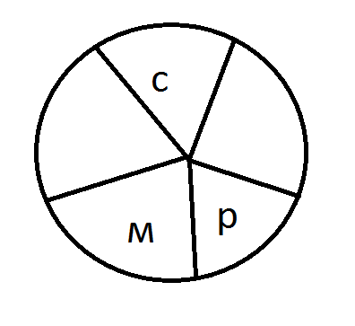
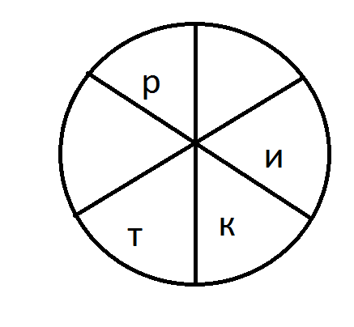
Какие слова вписаны в окружности.
Головная боль для дворника
Детская игра

Slide 43

Молодцы)))

